Slide 1
Основы программирования
Практика. Занятие 1.

Slide 2
Контактная информация
Меня зовут Станислав Евгеньевич.
Найти меня можно либо на кафедре (аудитория 209), либо написать в Телеграм или Вконтакте (@stsdmchv)
Ссылка на Телеграм: t.me/stsdmchv

Slide 3
Дополнительные материалы
Курс CS50 – clck.ru/JJuPq
Курс на Hexlet – clck.ru/PsT6s
Книга по Python – Укус питона (A Byte of Python)

Slide 4
О предмете
Вид аттестации – зачёт.
Для получения автомата – все задачи на git’е и по 2 код-ревью на задачи 2 ваших одногруппников.

Slide 5
Установка Python

Slide 6
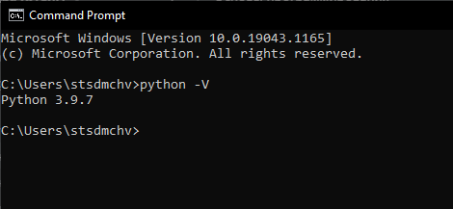
Проверка версии

Slide 7
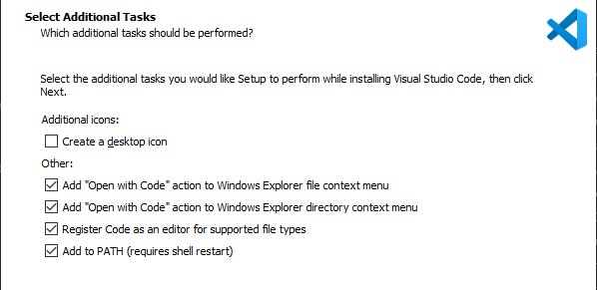
Visual Studio Code

Slide 8
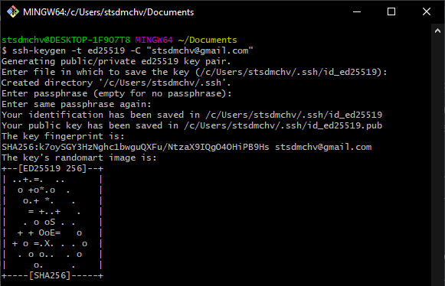
Установка и настройка Git

Slide 9
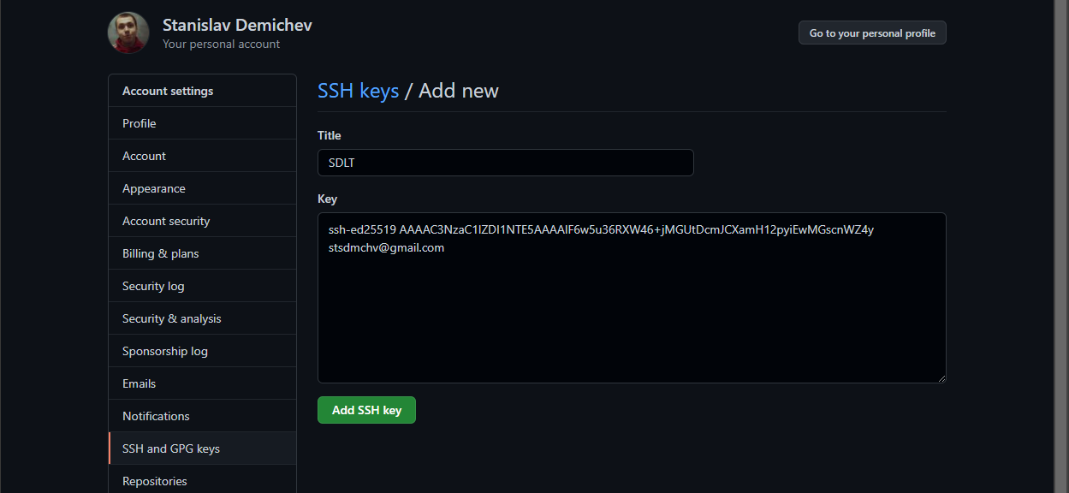
Добавление SSH-ключа

Slide 10
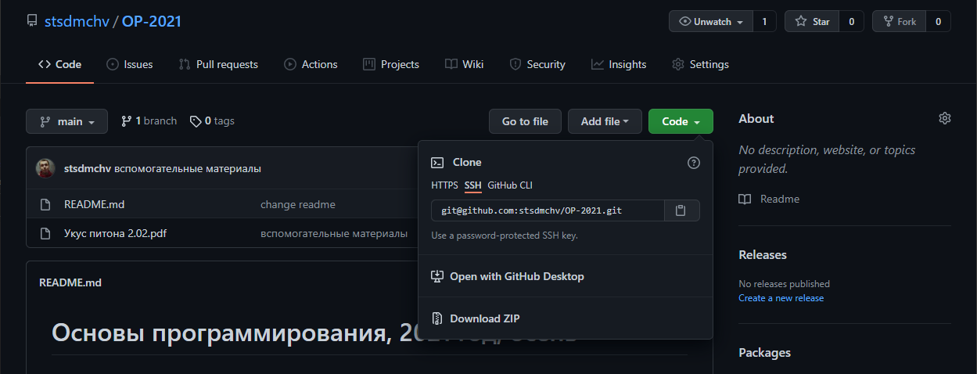
Клонирование проекта

Slide 11
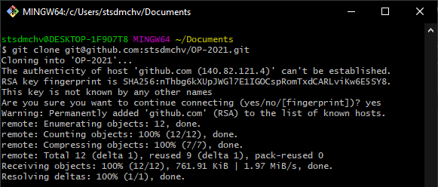
Клонирование проекта

Slide 12
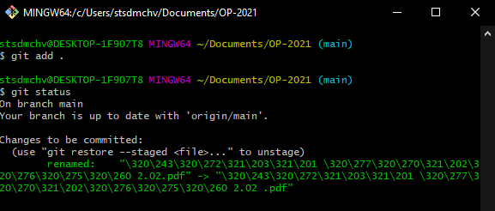
Создание коммита

Slide 13
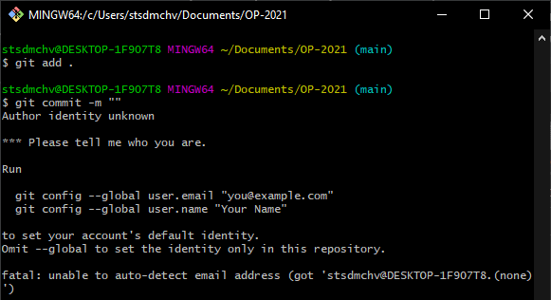
Credentials

Slide 14
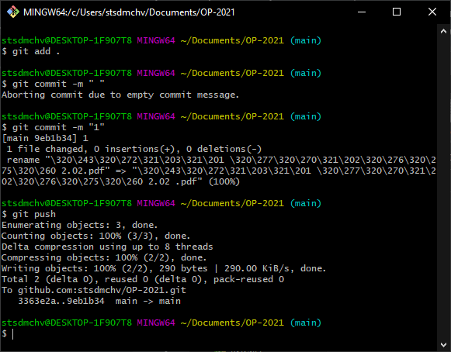
Успешный коммит

Slide 15
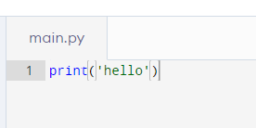
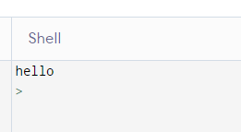
Программы в Python

Slide 16
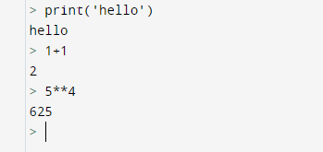
Режим интерпретатора

Slide 17
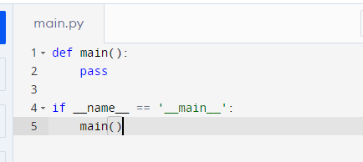
Блок main

Slide 18
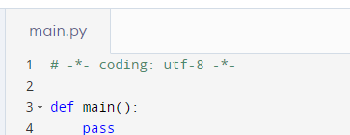
Кодировка UTF-8

Slide 19
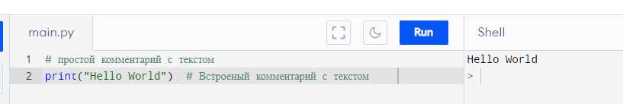
Комментарии

Slide 20
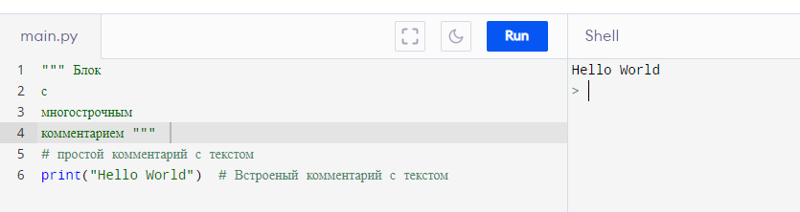
Многострочные комментарии

Slide 21
Значение pass и отступы

Slide 22
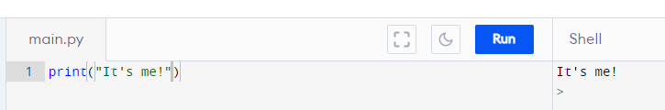
Типы данных. Строки

Slide 23
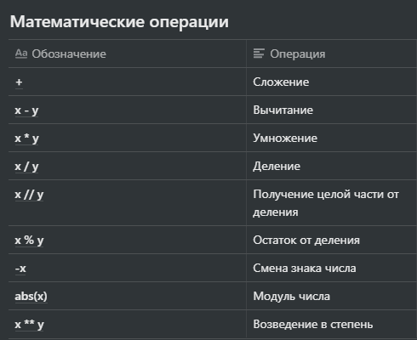
Типы данных. Числа

Slide 24
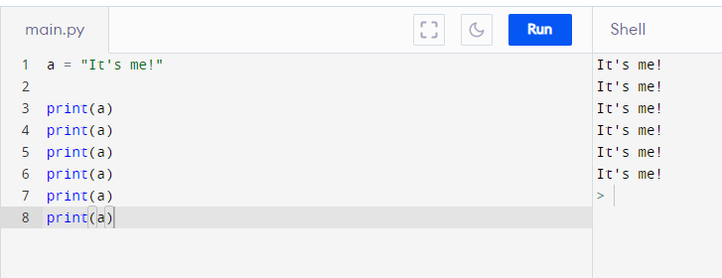
Переменные

Slide 25
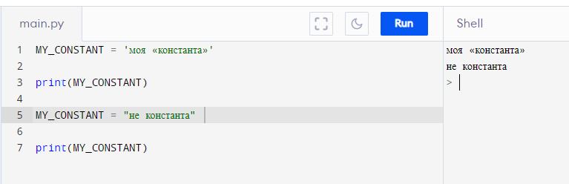
Константы

Slide 26
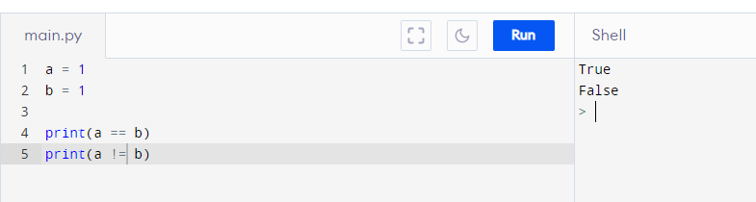
Булев тип

Slide 27
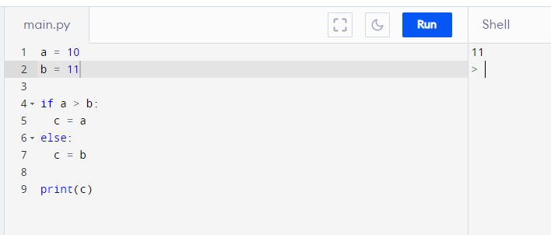
Оператор условия

Slide 28
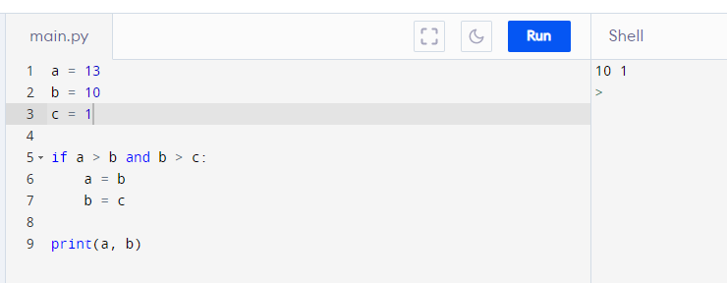
Несколько условий

Slide 29
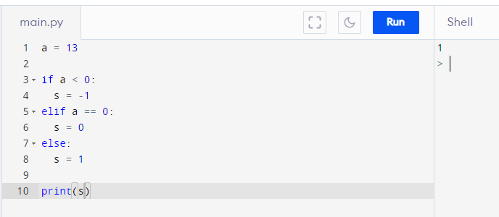
Множественное условие

Slide 30
Практическая часть
Ссылка на репозиторий – clck.ru/XEoL3
Ссылка на онлайн-компилятор – clck.ru/TDTdL

